Slide 1
홈페이지 리뉴얼 기획서
2022년 5월 26일
작성자 : 차성빈

Slide 2
1. 문서 버전
버 전 | 일 자 | 설명 | 작성자
1.0 | 2022년 5월 26일 | 최초 작성 | 차성빈
 |  |  | 홍길동

Slide 3
2. 메뉴 맵
메인
국민의 대통령
국민의 집무실
국정과제
인수위 기록
국민께 알립니다
용산시대
조직도
윤석열 대통령
공개일정
대통령의 말과 글
국정비전
국정목표
110대 국정과제
브리핑룸
사진
영상
카드뉴스
역대 대통령 기록관

Slide 4

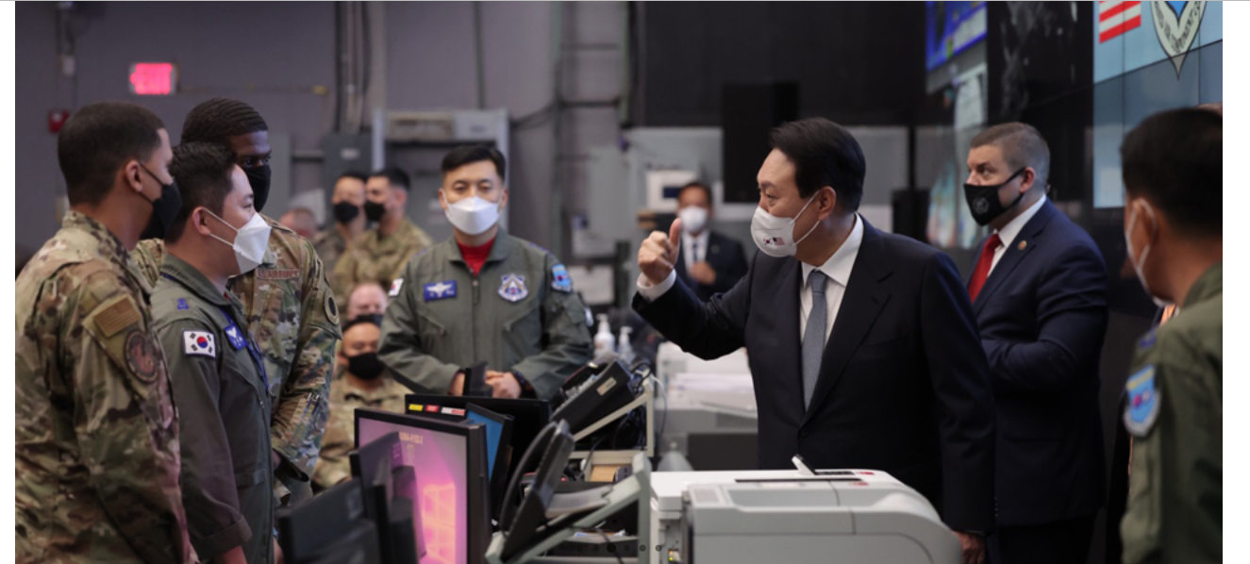
3. 화면 설계
메인
-심플하지만 가독성이 떨어지는 사진배치/ 원하는 메뉴만 드랍되도록 메뉴바 개선
-가독성을 위해 컨텐트 분할표시, 사이즈 축소
-메인 구성요소는 많으나 이동이 불편해 각 영역별로 표시 및 이동이 가능한 리모컨메뉴 추가

Slide 5
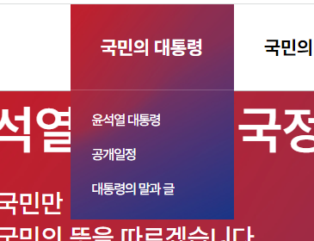
4. 화면 설계
서브페이지 1-1
-메뉴바 드랍시 가려지는 불편함 조정
-컬러의 색감 조정
다음페이지 계속

Slide 6
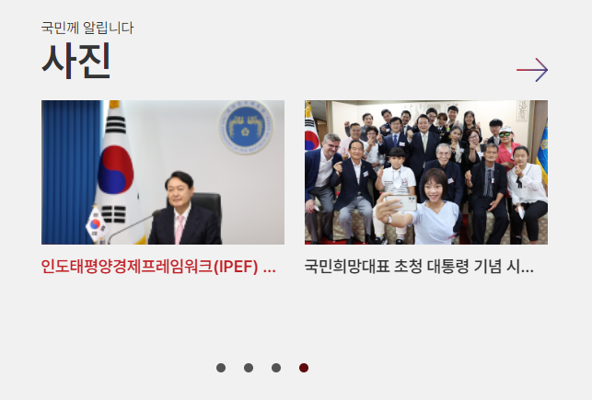
5. 화면 설계
서브페이지 1-3
-스크롤의 갯수를 표현,직접넘길수있게 수정/전체 페이지로 넘어가도록 설정 추가
ex)

Slide 7
160x600
120x600
300x250
250x250
125x125
180x150
88x31
468x60
234x60
728x90

Slide 8





다양한 솔루션 응용 및 개선 작업
다양한 솔루션 응용 및 개선 작업을통해서 특별한 쇼핑몰을 개발합니다. 만들어진 시스템을 유지보수하여정상적인 기능을 수행하도록 합니다.
140x140
140x140
140x140
다양한 솔루션 응
다양한 솔루션 응용 및 개선 작업을통해서
100x100
다양한 솔루션 응용
다양한 솔루션 응용 및 개선 작업을통해서 특별한 쇼핑몰을 개발합니다.
75x75
●
라디오박스
라디오박스
75x75
>
라디오박스
라디오박스
50x50
75x75
BUTTON
32x32
다양한 솔
24x24
16x16

